Slide 1
インターネットとの向き合い方
はじめての
アテンション エコノミー
1
第
版

Slide 2




はじめに
世の中は
人たちであふれている
おし

Slide 5
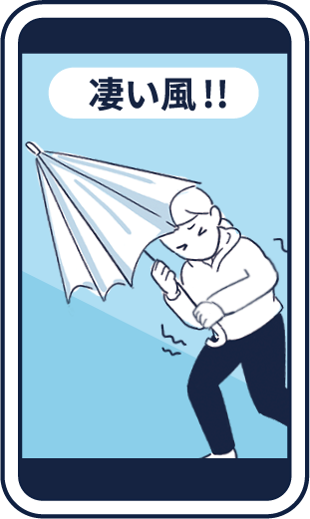
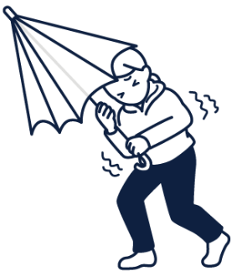
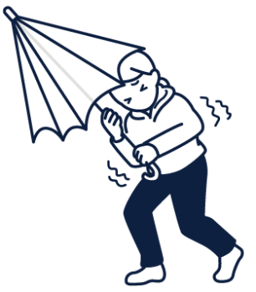



アテンション・エコノミーとは
とうこう
大げさな 演出
＼ こんな動画投稿も・・・ ／
すごい風 ！！
「見てもらえる」こと自体に価値が生まれる
＝ アテンション・エコノミー
【アテンション・エコノミー】
情報過多の社会においては、供給される情報量に比して、我々が支払えるアテンションないし消費時間が希少となるため、それらが経済的価値を持って市場（アテンション・マーケット）で流通するようになる。 こうした経済モデルは、一般に「アテンション・エコノミー」と呼ばれる。出典：総務省 令和5年版情報通信白書（p.30）https://www.soumu.go.jp/johotsusintokei/whitepaper/ja/r05/pdf/n2300000.pdf

Slide 6
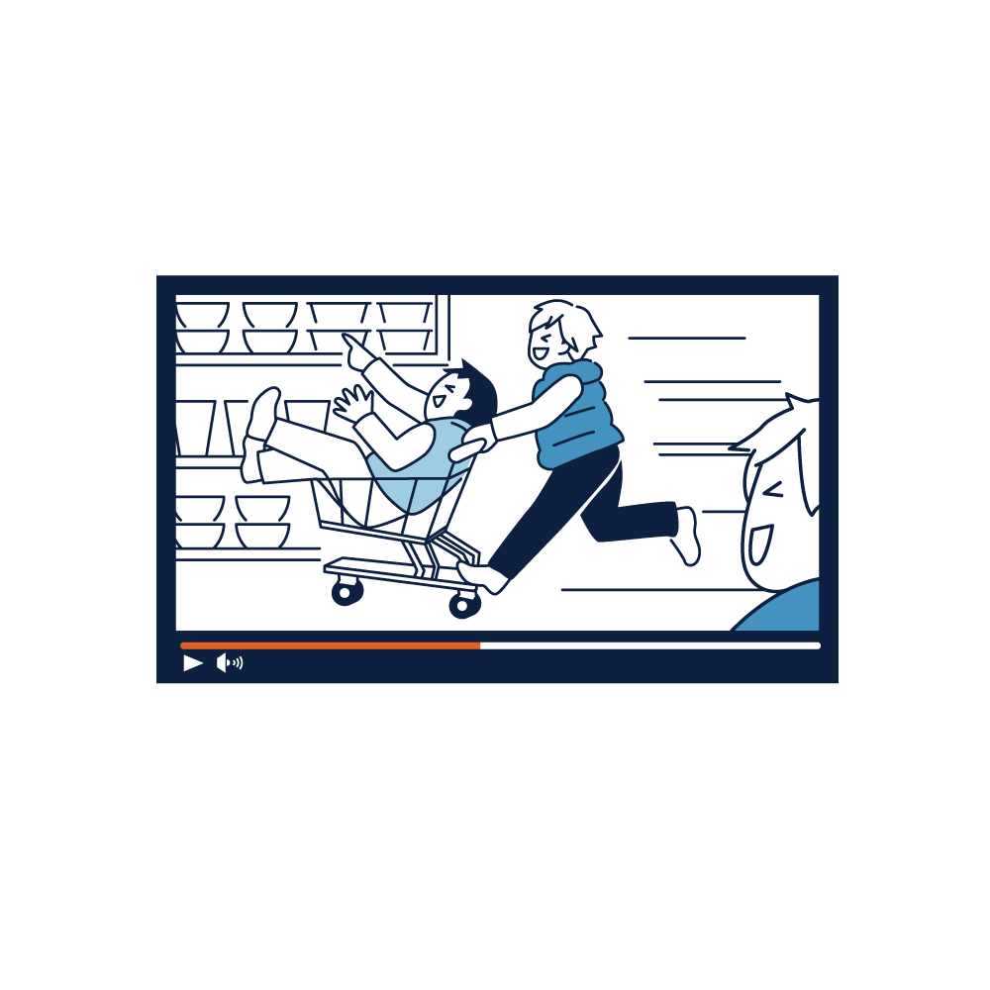
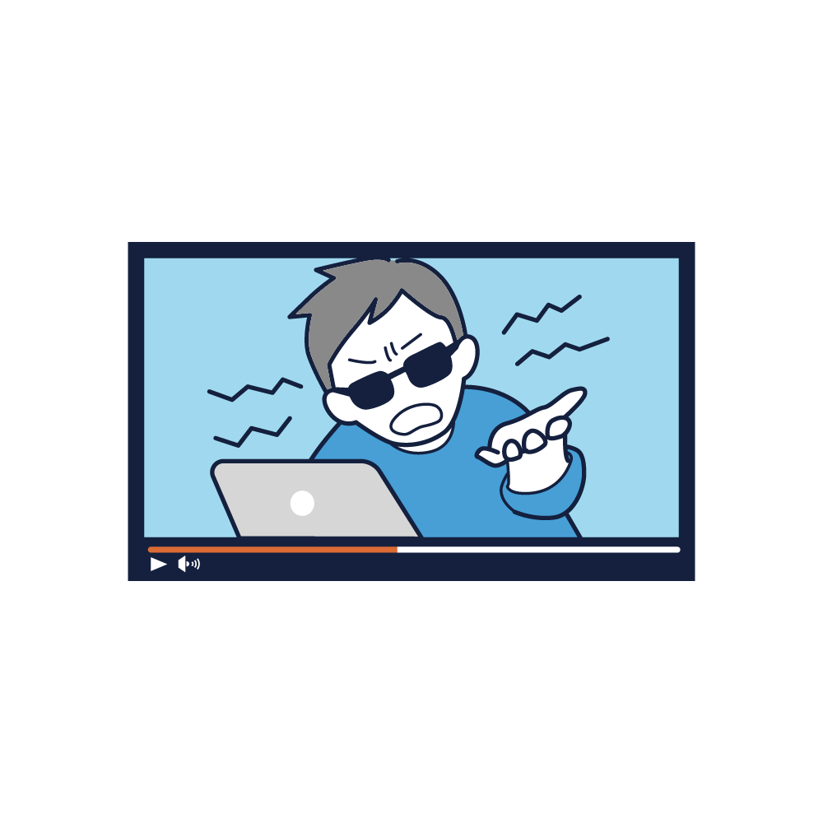
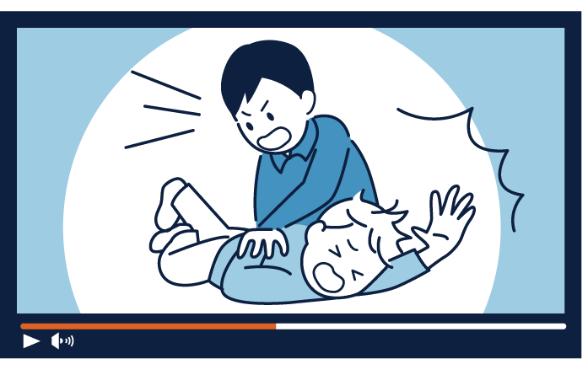

アテンション・エコノミーとは
＼ 動画サイトで ／
迷惑系 動画
暴露系 動画
めいわく
ばくろ
私人逮捕 系動画
サムネイル 詐欺
例の件、 真実を お話します!
たいほ
例の件、 真実を お話します!

Slide 7
アテンション・エコノミーとは
＼ ネットニュースなどで ／
情報の
ぼやかし
しょうげき
タレントの「変わり果てた姿」にネット衝撃！
「絶句した」「ショック」「びっくり」
あの有名女優！ SNSでファンに向けて、たった４文字で投稿
とうこう
勘違い する表現
かんちが
そうげい たの せいきゅう
友人に送迎を頼んだらガソリン代を請求された
ひどいと思いませんか？
このような「見出し」も
アテンション・エコノミー の一種

Slide 8


アテンション・エコノミーとは
＼ 信頼できるのはAとB、どっち？／
しんらい
私はとても 信頼される人間です
この人はとても 信頼できる方です
しんらい
しんらい

Slide 9




アテンション・エコノミーとは
タレントにこっそり
商品を宣伝してもらう・・・
ステルスマーケティング
かい
第三者を介した情報は信じられやすい という「心理効果」を利用した手法。 日本では2023年10月からステマを禁止（※）
※「不当景品類及び不当表示防止法（景品表示法）」

Slide 10



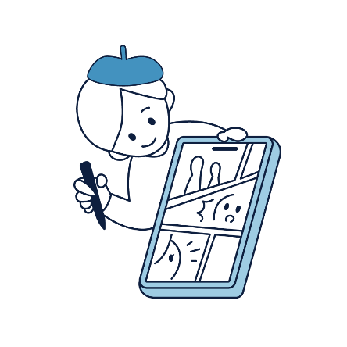




情報発信が収益になる仕組み
有名 アカウント
Web マンガ家
ほうしゅう
報酬
動画 配信者
ライバー
コンテンツ プロバイダ
など
とうこう
SNSや動画サイトが「投稿の収益化の仕組み」を提供。
情報を発信することで、個人でも収益を得られるように。

Slide 11




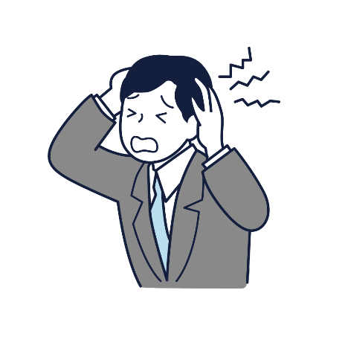
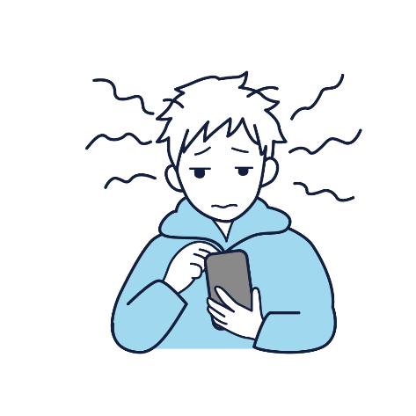
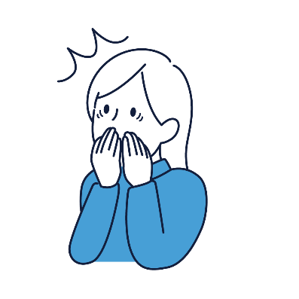
アテンション・エコノミーがもたらすリスク
不確かな情報
ウソ
間違い
極端な考え
誰でも簡単に情報発信ができる
↓
不確かな情報、ウソ、間違いも 発信できる
だれ
まちが
まちが
きょくたん
世の中が不確かな情報であふれたら すべてを疑わなければならない 無駄なコスト が発生。
社会全体に不信感 が広がり、 マイナスの影響を与える深刻な問題に。
む だ
社会不安の 広がり
社会全体の 非効率化
情報全般に 対する不信

Slide 12




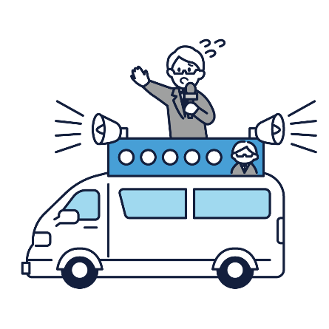


アテンション・エコノミーがもたらすリスク
@hoge
●●候補者が ✕✕をしていた ことが発覚！
#拡散希望 #△△選挙
まちが
例えば選挙において「実はその情報は間違っていた」と 判明したときには、投票も開票も終わっているかも… 民主主義の根幹を揺るがす深刻な問題 に。
選挙に 関する情報
ゆ

Slide 13

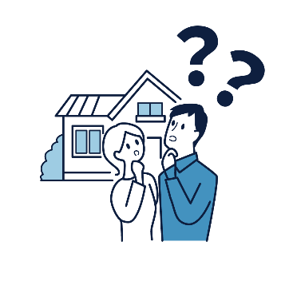
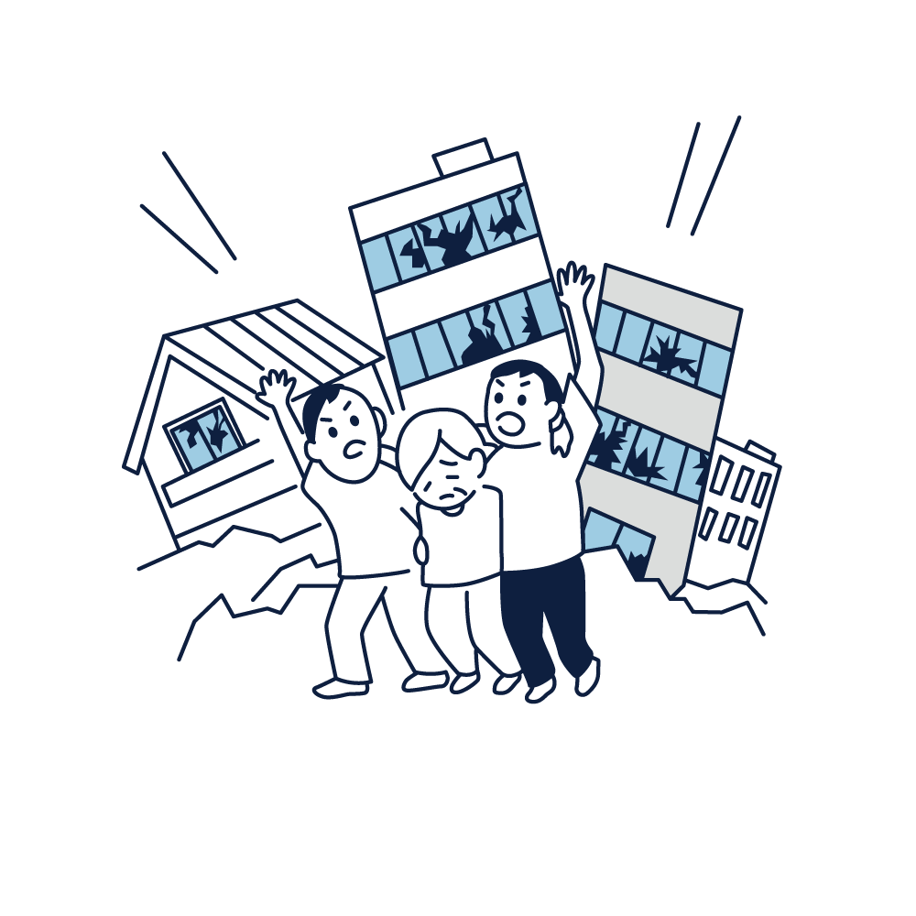


アテンション・エコノミーがもたらすリスク
@hoge
助けてください !! 〇〇県〇〇市〇〇 123-46
#助けて #地震 #SOS
ようせい とうこう
ウソの救助要請を投稿して拡散する「災害デマ」。 災害デマにより 本当に助けるべき人達を 救助できなくなる可能性も。
災害に 関する情報

Slide 14
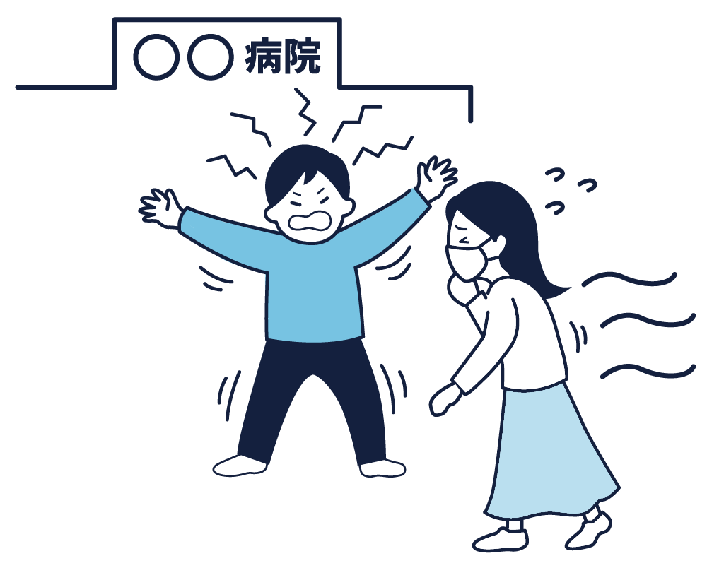

アテンション・エコノミーがもたらすリスク
@hoge
●●●はニセ薬！
組織の陰謀だ！！
#医者に行くな #真相を知って
いんぼう
もし不確かな情報が拡散し、それを信じてしまうと、 後に病気に悩まされるような 深刻なケースにも 繋がりかねない。
医療に 関する情報
いりょう
つな

Slide 15
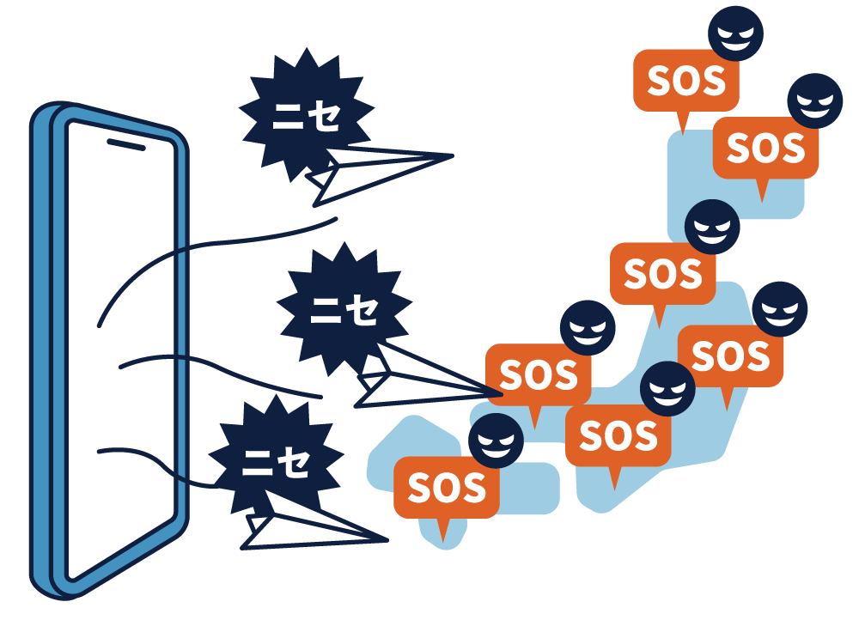







アテンション・エコノミーがもたらすリスク
10万いいね
@hoge
@hoge_fake
今〇〇が大変なことになってる！助けて！
今〇〇が大変なことになってる！助けて！
検知
複製
ようせい
本当に助けて欲しい人の 救助要請が拡散している様子をAIが検知。 「今こういう投稿をすると拡散するのか」とAIが判断し、 似たような投稿を大量に行うことも可能。
とうこう
とうこう

Slide 16



ここまでのまとめ
情報を 見てもらうことの 価値が向上
情報の質が低下
激 し い 競 争 の 結 果
だれ
@hoge
誰でも 利益を得られる 仕組みが出現
助けてください !! 〇〇県〇〇市〇〇 123-46
#助けて #地震 #SOS

Slide 18
問 題
１
情報が飛び交う現代社会では、
情報が されること自体に 価値が生まれており、それは アテンション・エコノミー と呼ばれている。
情報を見せたい人達による
の争奪戦が起きてきている状況だ。
そうだつせん

Slide 19
問題１
答え
情報が飛び交う現代社会では、
情報が されること自体に 価値が生まれており、それは アテンション・エコノミー と呼ばれている。
情報を見せたい人達による
の争奪戦が起きてきている状況だ。
注目
注目
そうだつせん

Slide 20
問 題
２
だれ
誰もが自由に情報を発信できる ようになり、そこから を
得ることも可能になった結果、
を優先し 見てもらえさえすればOK、という 問題のある情報発信も増えている。

Slide 21
問題２
答え
だれ
誰もが自由に情報を発信できる ようになり、そこから を
得ることも可能になった結果、
を優先し 見てもらえさえすればOK、という 問題のある情報発信も増えている。
利益
利益

Slide 23
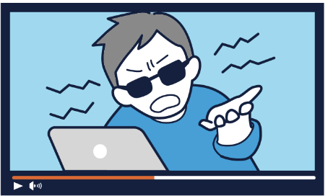
私たちはどうすればよいのか
見せたい人たちがいて、 見せたい理由がある
だから
だれ
その情報で誰が得をするのかを 常に意識する姿勢が重要！

Slide 24
確認しましょう
世の中は
人たちであふれている
おし

Slide 25



確認しましょう
世の中は
人たちであふれている
情報を見てほしい
@hoge
助けてください !! 〇〇県〇〇市〇〇 123-46
#助けて #地震 #SOS

Slide 26

出典
P5「アテンション・エコノミー」 総務省 令和5年版情報通信白書（p.30） https://www.soumu.go.jp/johotsusintokei/whitepaper/ja/r05/pdf/n2300000.pdf

Slide 27


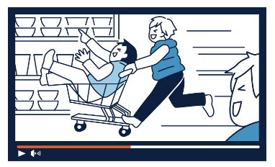


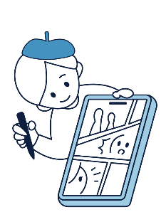
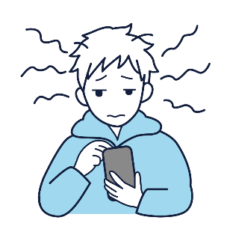

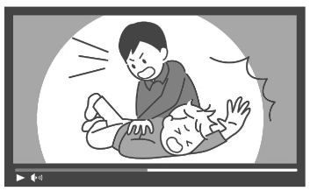
インターネットとの向き合い方
はじめての
アテンション エコノミー
発 行 者 | 総務省 情報流通行政局 情報流通振興課 情報活用支援室 〒100-8926 東京都千代田区霞が関2-1-2
発行 | 国際大学グローバル・コミュニケーション・センター
制 作 | 小木曽 健 （国際大学グローバル・コミュニケーション・センター客員研究員）
監 修 | 山口 真一 （国際大学グローバル・コミュニケーション・センター准教授）
デザイン | 渡部 玲花 （ワタナベスライドデザイン） 伏見 まどか （Fushimi Design）
ナレーション | 菊地 マリコ （STUDIO WAVE CONNECT）

